Slide 1
Meséljük el a történetet együtt magyarul, jelen időben! Zárja azzal a mondatát, hogy „aztán...” és adja tovább a labdát!

Slide 2
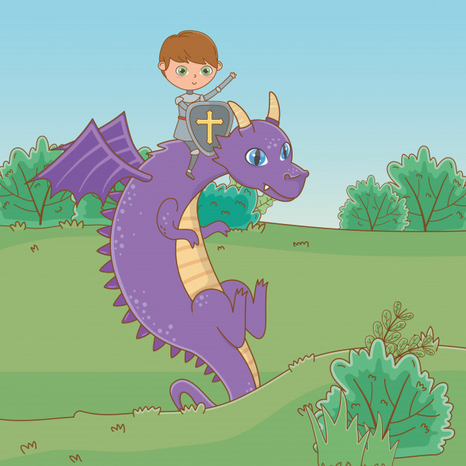
Hogyan kezdődnek a
mesék?
Kép: Freepic

Slide 3
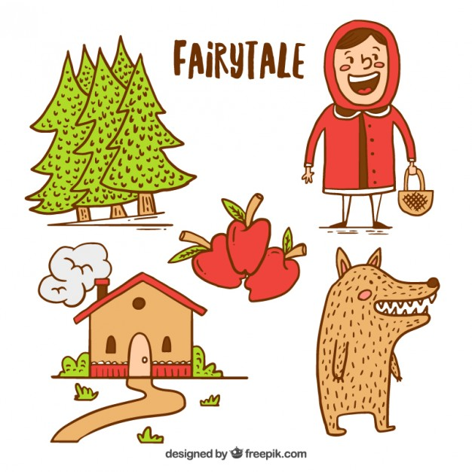
Egyszer volt, hol nem volt, volt egyszer egy lány. Úgy hívták, hogy Piroska.

Slide 4
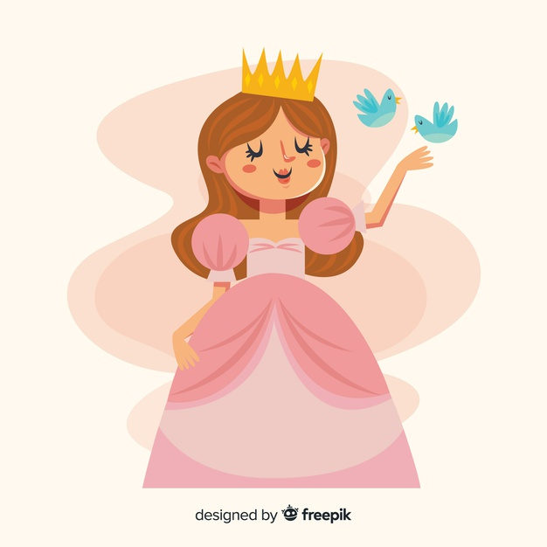
Egyszer volt, hol nem volt, volt egyszer egy hercegnő, aki még a napnál is szebb volt.

Slide 5
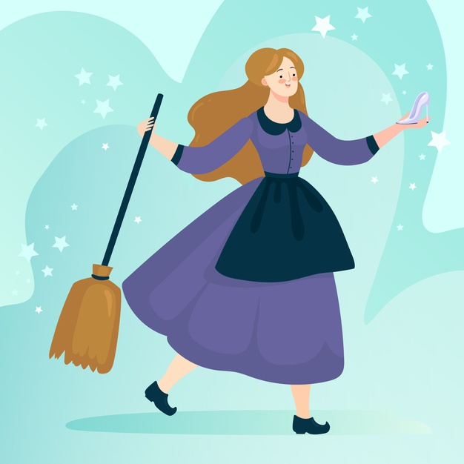
Egyszer volt, hol nem volt, volt egyszer egy lány. A lány édesapja meghalt.
Kép: Freepic

Slide 6
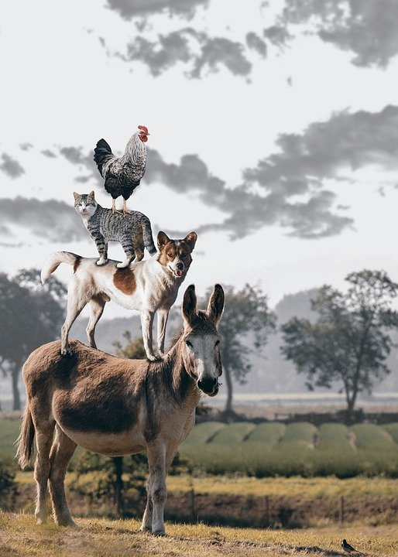
?
Kép: Pixabay

Slide 7
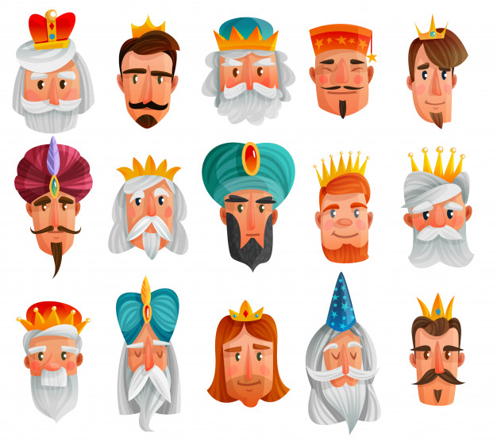
Milyen szereplőkkel találkoz-
hatunk
a mesékben?
Kép: Freepic
Kép: Freepic

Slide 8
Az öreg király
A császár
A török császár
A (szőke) herceg (a fehér lovon)
A (világszép) hercegkisasszony
A király gyakran adja lánya kezét és a fele királyságát annak, aki teljesít egy próbát, vagy megmenti a lányt.
Kép: Freepic

Slide 9
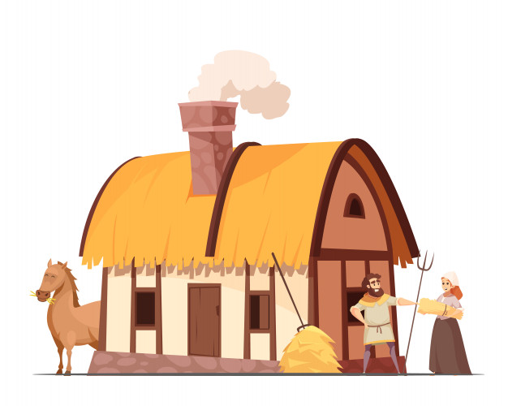
A szegény ember
A szegény asszony
Az okos lány
A szegény ember 3 lánya
A szegény ember 3 fia
A legkisebb lány
A legkisebb fiú
Kép: Freepic

Slide 10
A szegény fiúk általában szerencsét próbálni mennek egy batyuval / tarisznyával, és benne hamubasült pogácsával.
Az út során fogadóban alszanak.
Kép: Freepic

Slide 11
boszorkány
tündér
fekete macska
tündér
beszélő fa
beszélő kút
varázspálca
állatok
Kép: Freepic

Slide 12
Gyűjtsünk utótagokat!
VARÁZS-
Kép: Freepic

Slide 13
Gyűjtsünk utótagokat!
köpeny
ital
erő
VARÁZS-
gömb
könyv
pálca
doboz
ige
gránátalma
fuvola hegy ☺
szó
Kép: Freepic

